Slide 1
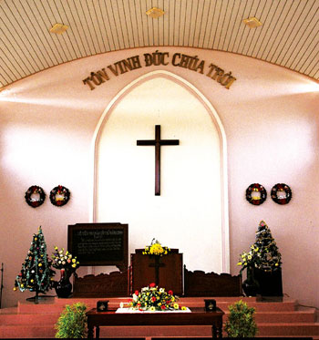
Kinh Thánh Đối Đáp
Số 49 (Số cũ 558)
HỘI THÁNH
nhacthanh.vn

Slide 2

Phao-lô, theo ý muốn Đức Chúa Trời, làm sứ đồ của Đức Chúa Jêsus Christ, gởi cho các thánh đồ ở thành Ê-phê-sô, cho những kẻ trung tín trong Đức Chúa Jêsus Christ:

Slide 3
Nguyền xin ân điển và sự bình an được ban cho anh em từ nơi Đức Chúa Trời, Cha chúng ta, và từ nơi Đức Chúa Jêsus Christ!

Slide 4
Ngợi khen Đức Chúa Trời, Cha Đức Chúa Jêsus Christ chúng ta, Ngài đã xuống phước cho chúng ta trong Đấng Christ đủ mọi thứ phước thiêng liêng ở các nơi trên trời,

Slide 5
Trước khi sáng thế, Ngài đã chọn chúng ta trong Đấng Christ, đặng làm nên thánh không chỗ trách được trước mặt Đức Chúa Trời,

Slide 6
Bởi sự thương yêu của Ngài đã định trước cho chúng ta được trở nên con nuôi của Ngài bởi Đức Chúa Jêsus Christ, theo ý tốt của Ngài,

Slide 7
Để khen ngợi sự vinh hiển của ân điển Ngài đã ban cho chúng ta cách nhưng không trong Con yêu dấu của Ngài!

Slide 8
Ấy là trong Đấng Christ, chúng ta được cứu chuộc bởi huyết Ngài, được tha tội, theo sự dư dật của ân điển Ngài,

Slide 9
Mà Ngài đã rải ra đầy dẫy trên chúng ta cùng với mọi thứ khôn ngoan thông sáng,

Slide 10
Khiến chúng ta biết sự mầu nhiệm của ý muốn Ngài, theo ý định mà Ngài đã tự lập thành trước trong lòng nhân từ Ngài.

Slide 11
Để làm sự định trước đó trong khi kỳ mãn - hội hiệp muôn vật lại trong Đấng Christ, cả vật ở trên trời và vật ở dưới đất.

Slide 12
Dường ấy, anh em chẳng phải là người ngoại, cũng chẳng phải là kẻ ở trọ nữa, nhưng là người đồng quốc với các thánh đồ, và là người nhà của Đức Chúa Trời.

Slide 13
Anh em đã được dựng lên trên nền của các sứ đồ cùng các đấng tiên tri, chính Đức Chúa Jêsus Christ là đá góc nhà,

Slide 14
Cả cái nhà đã dựng lên trên đá đó, sắp đặt cách hẳn hoi, để làm nên một đền thờ thánh trong Chúa.

Slide 15
Ấy, anh em cũng nhờ Ngài mà được dự phần vào nhà đó, đặng trở nên nhà ở của Đức Chúa Trời trong Thánh Linh.

